Slide 1








Un evento:
4 DICEMBRE 2024
Seminario:
Con il Patrocinio di:
TREND TECNOLOGICI E INNOVAZIONE SOSTENIBILE
Con il Patrocinio di:
Intervento di:
Mario Zoppoli
Partner Platinum:
Partner:

Slide 2
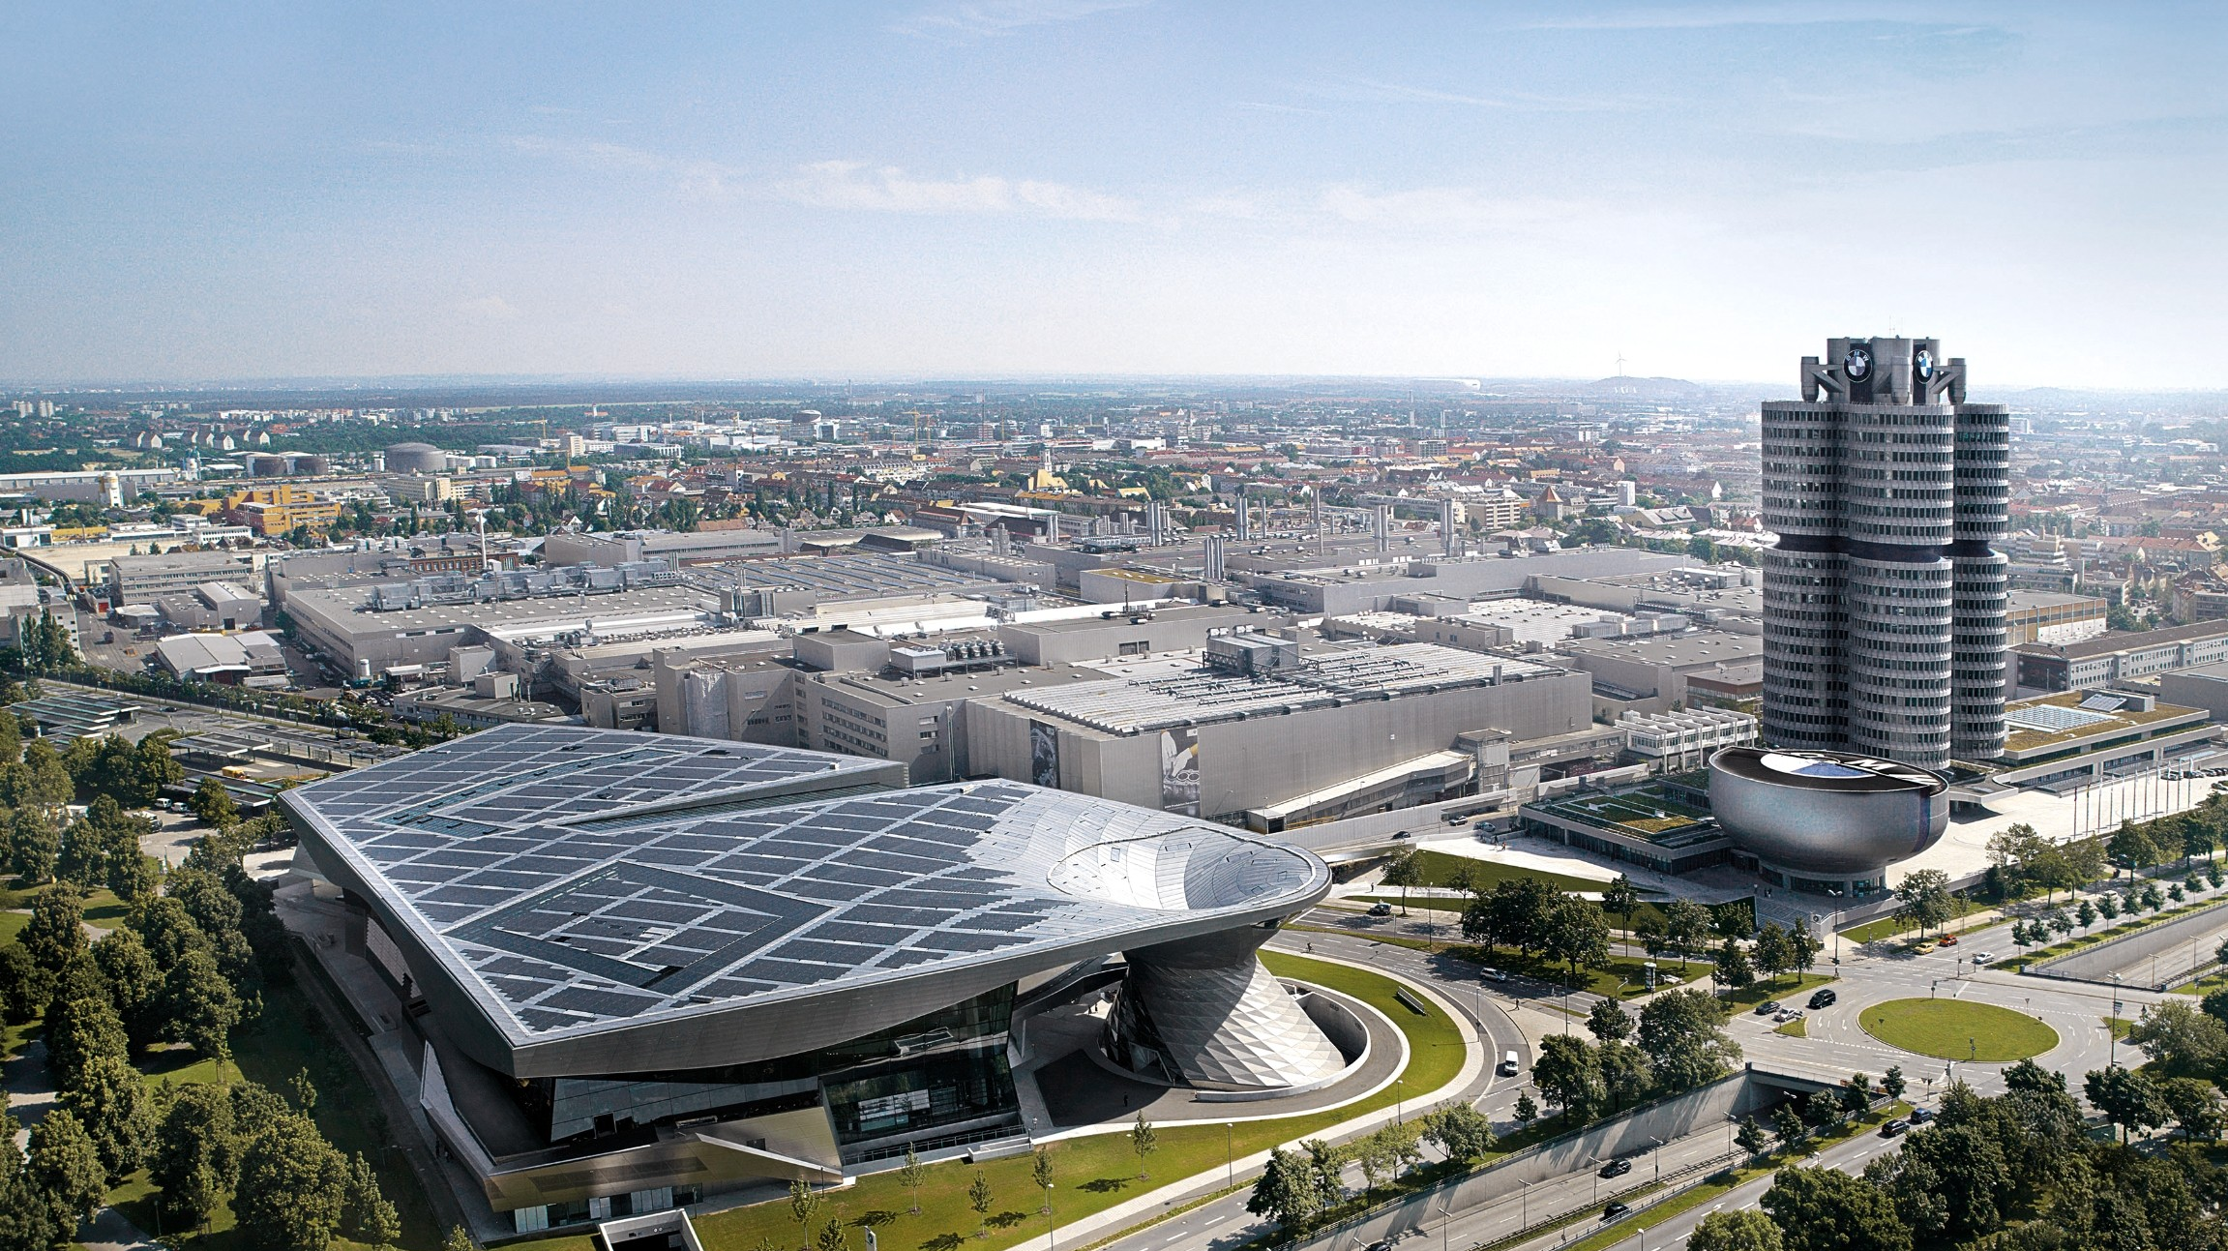

Slide 3


Slide 4


Slide 5
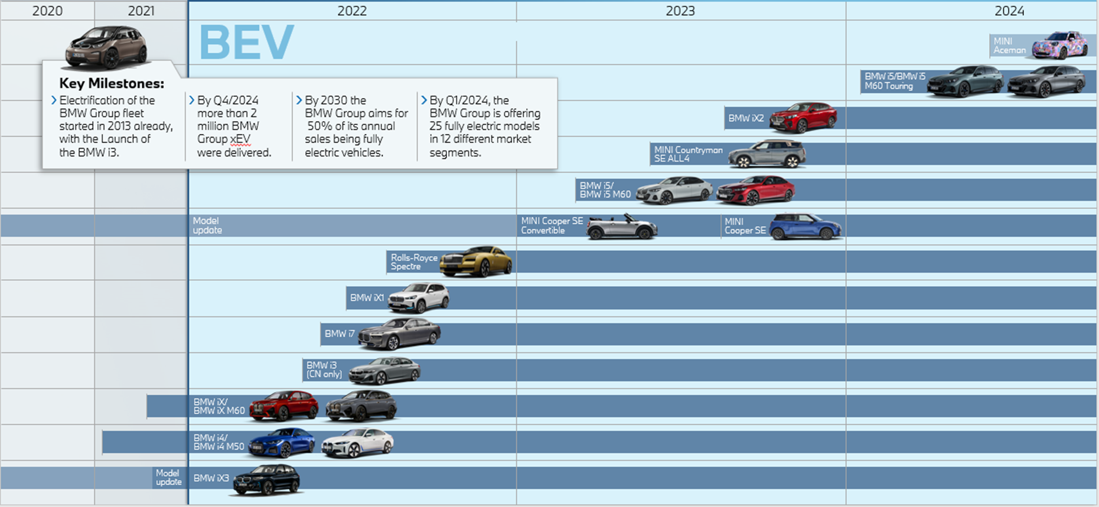

Slide 6


Slide 7
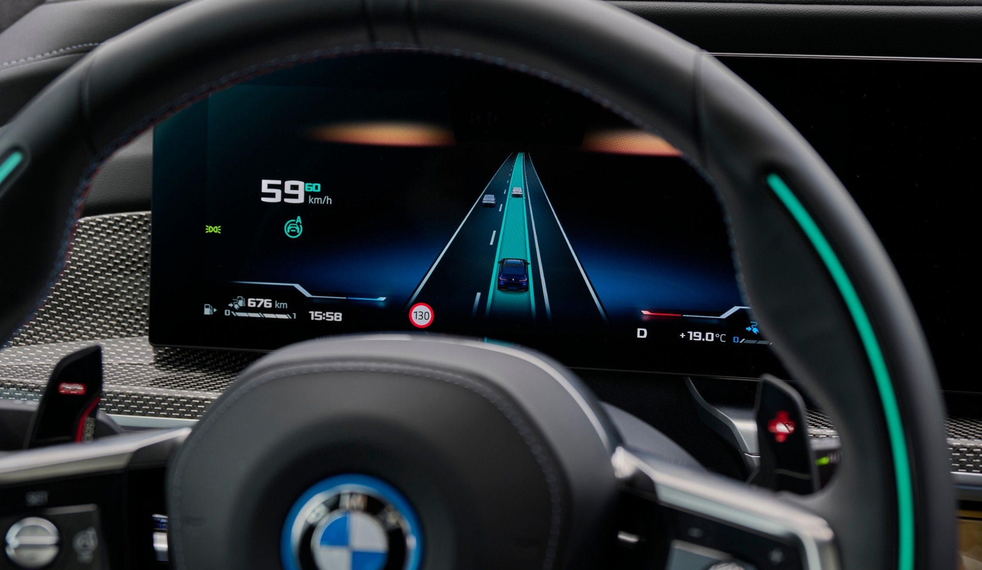

Slide 8
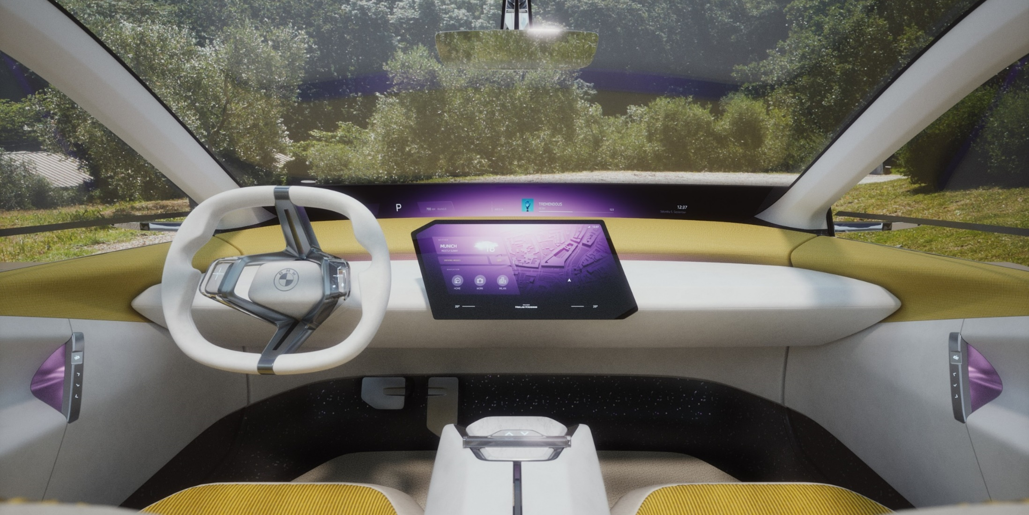

Slide 9

Grazie per l’attenzione

